Slide 1
RENESANSA

Slide 2
RENNEISANCE (francosko)
PREPOROD, PONOVNO ROJSTVO…
JE UMETNOSTNO OBDOBJE, KI SE JE PRIČELO
V 14. STOLETJU IN KONČALO V 16. STOLETJU,

Slide 3
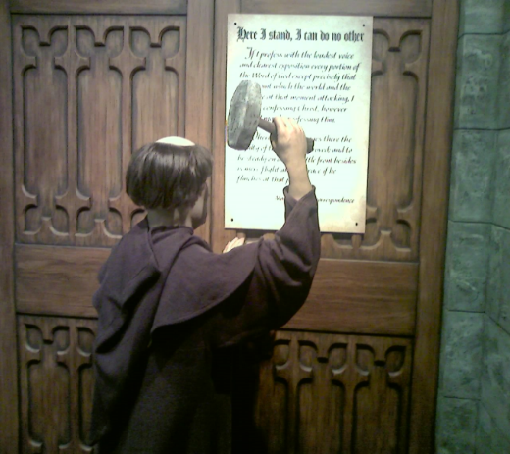
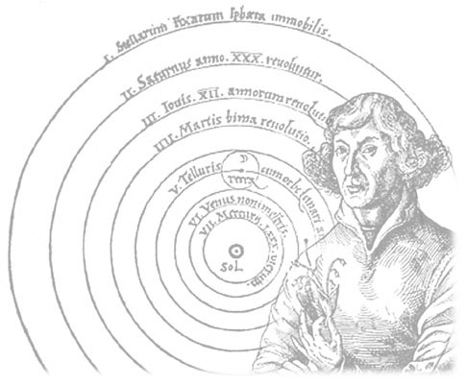
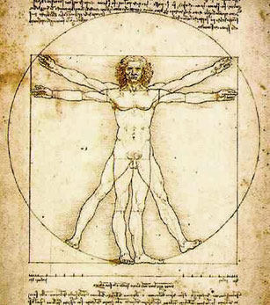
RAZVIJA SE GOSPODARSTVO
EVROPO PRETRESAJO SOCIALNA
IN DRUŽBENA NASPROTJA
ZAKONI NARAVE IN ŽIVLJENJA
SO NAJVIŠJI VZOR
ZGLEDUJEJO SE PO ANTIČNI GRŠKI
IN RIMSKI KULTURI
ZAGOVARJAJO OSEBNO SVOBODO ČLOVEKA - HUMANIZEM
ZAČNE SE REFORMACIJA-PROTENSTANTIZEM (MARTIN LUTHER, JAN HUS, PRIMOŽ TRUBAR)
TRDITVE O SONCU, KOT SREDIŠČU
( COPERNICUS, GALILEO)

Slide 4
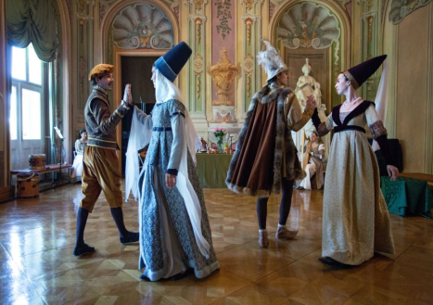
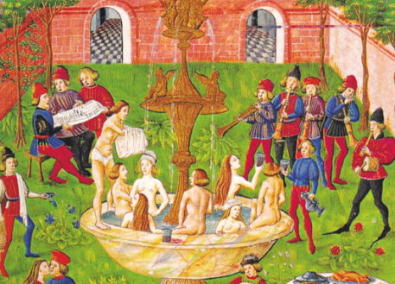
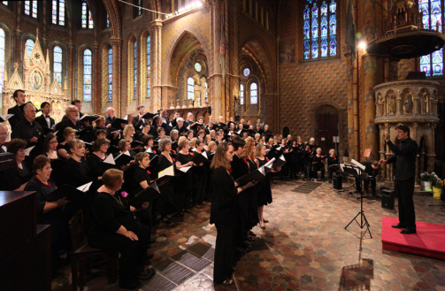
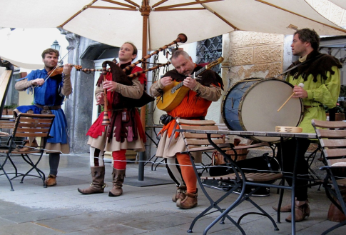
MOČNO SE RAZVIJA USTVARJANJE
NA RAZLIČNIH PODROČJIH:
LIKOVNA UMETNOST (DAVINCI,MICHELANGELO),
ARHITEKTURA (BAZILIKA SV. PETRA),
PESNIŠTVO (PETRARCA, DANTE),
GLEDALIŠČE (BOCHACCIO),
GLASBA (DE PRES, DI LASSO, PALESTRINA)
PEVSKA GLASBA DOSEŽE NAJVEČJO POPOLNOST, MUZICIRAJO NA DVORIH, V CERKVAH, PO TRGIH

Slide 5
GLASBENE OBLIKE RENESANSE
A - MAŠA: JE VEČGLASNA GLASBENA OBLIKA, KI ZAJEMA OBREDNE SPEVE KRŠČANSKEGA BOGOSLUŽJA - RELIGIOZNA VSEBINA
B - MOTET: (LATINSKO MOTETUS-BESEDA) JE VEČGLASNA VOKALNA SKLADBA. VSEBINA JE RELIGIOZNA, NAJVEČKRAT V LATINŠČINI – IZREKI IZ BIBLIJE IN PSALMI
C - MADRIGAL: (ITAL. MANDRA – ČREDA, PASTIRSKA PESEM) JE VEČGLASNA PETJU NAMENJENA SKLADBA. VSEBINA JE POSVETNA (O LJUBEZNI, NARAVI, ČLOVEKU).

Slide 6
POSLUŠAJ MOTET IN GA PRIMERJAJ Z OSTALIMA GLASBENIMA PRIMEROMA
https://www.youtube.com/watch?v=wSBjOPwOIxA
POSLUŠAJ MADRIGAL IN GA PRIMERJAJ Z OSTALIMA GLASBENIMA PRIMEROMA
https://www.youtube.com/watch?v=t3MZQWPpqhk
POSLUŠAJ DEL MAŠE IN GA PRIMERJAJ Z OSTALIMA GLASBENIMA PRIMEROMA
https://www.youtube.com/watch?v=gSwZmuMCnkc
RAZLIKUJEJO SE V:

Slide 7
ZNAČILNOSTI KOMPOZICIJSKE TEHNIKE
HOMOFONIJA: JE KOMPOZICIJSKI STIL VEČGLASNE GLASBE, V KATERI IMA 1. GLAS VODILNO MELODIJO, OSTALI GLASOVI PA GA SPREMLJAJO IN HARMONSKO DOPOLNJUJEJO
POLIFONIJA: (POLI=VEČ) JE KOMPOZICIJSKI STIL VEČGLASNE SKLADBE, V KATERI JE VSAK GLAS MELODIČNO IN RITMIČNO SAMOSTOJNO VODEN
CORI SPEZZATI: (ITAL.=DELJENI ZBORI) JE KOMPOZICIJSKI STIL, ZA KATEREGA JE ZNAČILNO, DA JE CELOTEN ZBOR RAZDELJEN NA DVA ALI VEČ MANJŠIH ZBOROV, KI SO V PROSTORU RAZVRŠČENI V NEKI MEDSEBOJNI RAZDALJI. NASTOPAJO IZMENIČNO ALI SKUPAJ, TER SE DOPOLNJUJEJO. ZNAČILNA SO POIGRAVANJA Z ODMEVOM(FORTE-PIANO, GLASNO-TIHO). DINAMIKA!

Slide 8
USPEŠEN BOŠ, KO BOŠ PRAVILNO ODGOVORIL NA NASLEDNJA VPRAŠANJA, ODGOVORE MI POŠLJI V SPLETNO UČILNICO:
KAKŠNEGA IZVORA JE RENESANSA IN KAJ POMENI?
V KATERE LETNICE UMESTIMO RENESANSO?
KATERI SO VAŽNEJŠI SKLADATELJI RENESANSE?
KATERE GLASBENE OBLIKE SO SKLADALI V RENESANSI?
KATERE KOMPOZICIJSKE TEHNIKE SO UPORABLJALI?

